Slide 1


Функция
$y=\sqrt[3]{x}$
Алгебра, 9 класс

Slide 2
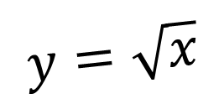

Функция $y=\sqrt{x}$
у
D(y)=[0;+∞)
$$y=\sqrt{x}$$
0
1
х

Slide 3
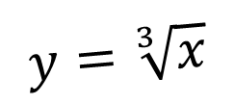

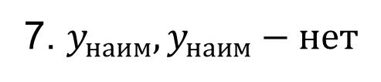
Функция $y=\sqrt[3]{x}$
у
1. D(y)=(−∞;+∞)
E(y)=(−∞;+∞)
2. Нечётная функция
$$y=\sqrt[3]{x}$$
3. Функция возрастает при х∈ (−∞; ∞)
-1
х
4. Функция выпукла
вниз при x∈(−∞; 0],
выпукла вверх при x∈[0;+∞)
0
1
8
5. Непрерывная
6. Не ограничена снизу,
не ограничена сверху
7. $y_{наим},y_{наим}−нет$

Slide 4

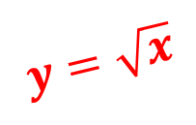
y
$$y=\sqrt{x+3}$$
$$y=\sqrt{x}$$
x
-1 0 1 2 3 4

Slide 5
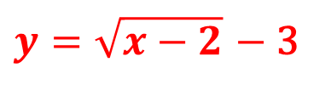
y
$y=\sqrt{x−2}$ $−$ 3
$$y=\sqrt{x}$$
x
-1 0 1 2 3 4

Slide 6


y
$y=\sqrt[3]{x}+1$
$$y=\sqrt[3]{x}$$
x
-1 0 1 2 3 4

